Slide 1
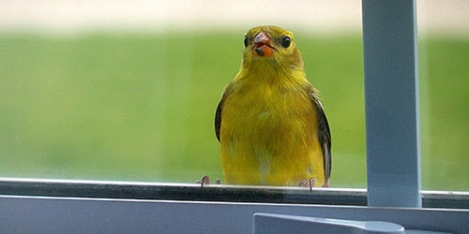
„Дјечак и птица“ Ахмет Хромаџић
Српски језик
Трећи разред

Slide 2
Тема: Пријатељство између дјечака и птичице.
Мјесто радње: Дјечакова соба.
Вријеме радње: Зима и прољеће.
Ликови: дјечак, птица и дјечакови другови.
Особине дјечака: добар, цијени пријатеље, захвалан и воли помагати.
Особине птице: добра, захвална и воли помагати.

Slide 3
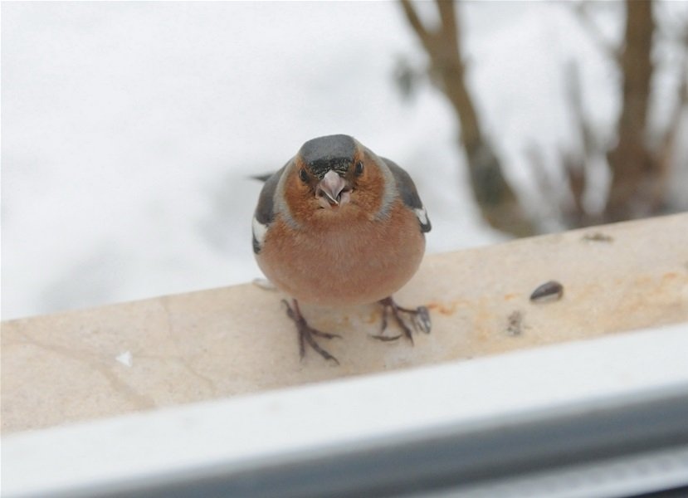
Ко се разболио?
Ко је дјечака најчешће посјећивао?
Када се дјечак разболио?
О чему је дјечак сањао док је био болестан?
Коме се дјечак повјерио?
Ко је чуо разговор дјечака са другом?
Гдје је птица нестала?
Када се птица вратила?
Чиме је птица изненадила дјечака?
Шта се десило са дјечаком када је појео јагоду?

Slide 4
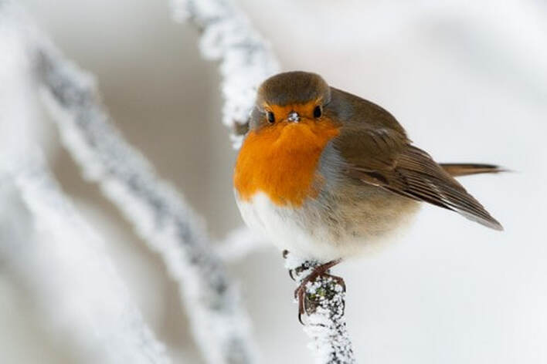
Цјелине (ток догађаја):
Дјечак се разболио и никако да оздрави.
Обилазили су га његови другари.
Дјечак је помогао гладној и промрзлој птичици.
Захвална птичица га је посјећивала неколико пута на дан.
Дјечак прича другу о љековитој јагоди.
Птица је нестала, а дјечак је забринут.
Птичица доноси љековиту јагоду.
Дјечак је оздравио.
Нераздвојни пријатељи.

Slide 5
Замислите како би прича изгледала да дјечак није помогао птици.
Порука: Добро се добрим враћа.
Лијепо је имати правог пријатеља.
Пријатељство је најјаче на свијету.

Slide 6
Задатак за самосталан рад:
Одговорите на сљедећа питања:
Да ли сте ви помогли некада некоме? Коме? Опишите у свеску како сте се тада осјећали.

